Slide 1
CHỦ ĐỀ 8
PHÉP NHÂN, PHÉP CHIA
BÀI 42
SỐ BỊ CHIA, SỐ CHIA,
THƯƠNG

Slide 2

Thứ hai ngày 7 tháng 2 năm 2022
Toán
Bài 42: Số bị chia, số chia, thương (tiết 1)

Slide 4
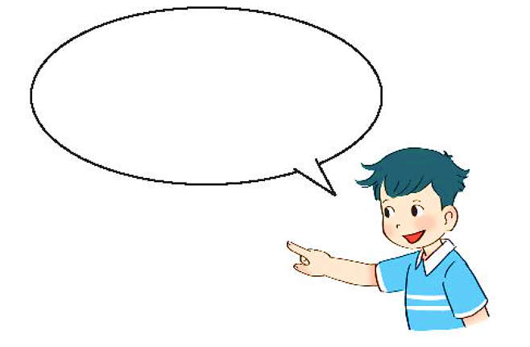


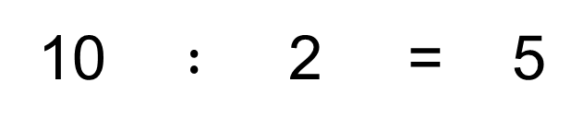
Chia đều 10 bông hoa vào 2 lọ. Hỏi mỗi lọ có mấy bông hoa?
10 $:$ 2 = 5
10 : 2 = 5
Số bị chia
Số chia
Thương
Mỗi lọ có 5 bông hoa.
10 : 2 cũng gọi là thương.

Slide 6
1
Số
?
Phép chia | 12 : 2 = 6 | 20 : 5 = 4 | 16 : 2 = 8 | 15 : 5 = 3
Số bị chia | 12 | ? | ? | ?
Số chia | 2 | ? | ? | ?
Thương | 6 | ? | ? | ?
20
16
15
5
2
5
4
8
3

Slide 7
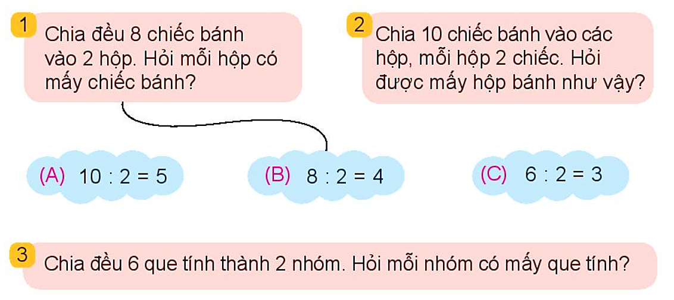

2
a) Chọn phép tính thích hợp.

Slide 8
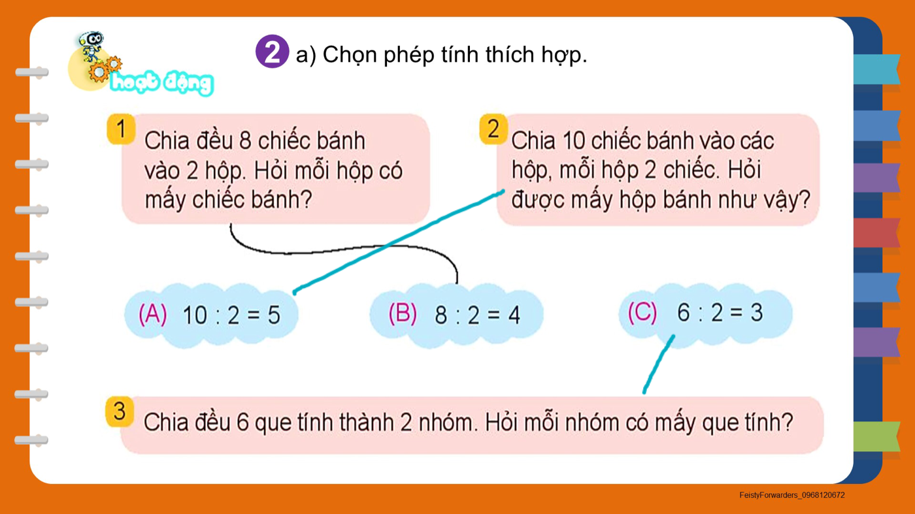
Image uploaded by Nguyễn Thủy Tiên

Slide 9
2
b) ?
Số
Phép chia | (A) | (B) | (C)
Số bị chia | 10 | ? | ?
Số chia | 2 | ? | ?
Thương | 5 | ? | ?
8
6
2
2
4
3

Slide 10





CHÀO TẠM BIỆT các con!

Slide 11
CHÀO TẠM BIỆT các con!

Slide 12
CHÀO TẠM BIỆT các con!

Slide 13
2
b) ?
Số
Phép chia | (A) | (B) | (C)
Số bị chia | 10 | ? | ?
Số chia | 2 | ? | ?
Thương | 5 | ? | ?
4
8
2
6
2
3

Slide 14
2
b) ?
Số
Phép chia | (A) | (B) | (C)
Số bị chia | 10 | ? | ?
Số chia | 2 | ? | ?
Thương | 5 | ? | ?
8
6
2
2
4
3

